Slide 1
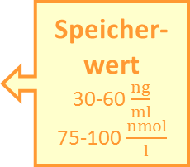
UVB
Wärme
Nahrung
Haut
Provitamin D3
7-DHC
Prävitamin D3
Vitamin D3
Calciol
Vitamin D3
Leber
Speicher-wert
30-60 $\frac{ng}{ml}$
75-100 $\frac{nmol}{l}$
Blut
Calcidiol
25(OH)₂D₃
Schild-drüse
Niere
Kalzium
aus Nahrung oder Skelett
Calcitriol
1,25(OH)₂D₃
Aktive Form

Slide 2
7-DHC
Provitamin D3
290 – 310 nm
290 – 335 nm
Lumisterol
290 – 335 nm
Prävitamin D3
290 – 335 nm
Tachysterol
290 – 310 nm
290 – 335 nm
Wärme
Suprasterole
290 – 335 nm
Vitamin D3
Calciol
290 – 335 nm
5,6-Trans-vitamin D3
?
Leber
25(OH)D3
Calcidiol

Slide 3
7-DHC
290 – 310 nm
290 – 335 nm
Lumisterol
290 – 335 nm
Previtamin D3
290 – 335 nm
Tachysterol
290 – 310 nm
290 – 335 nm
Wärme
Vitamin D3

